Slide 1
线性代数-矩阵及行列式
（李赞）

Slide 2

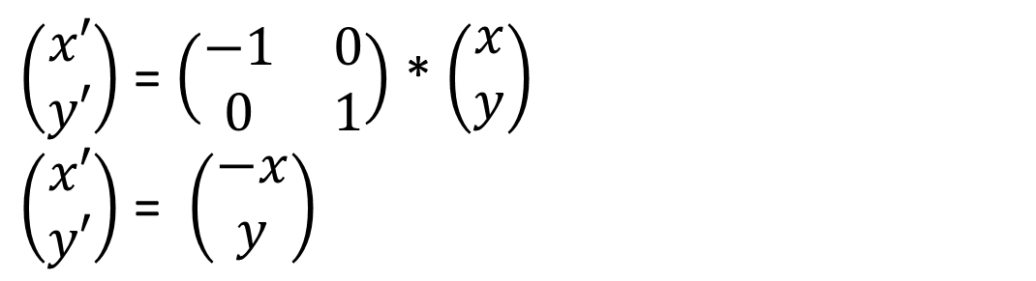
有什么用?
$\left(\begin{matrix}x′ \\ y′\end{matrix}\right)$ = $\left(\begin{matrix}−1 & 0 \\ 0 & 1\end{matrix}\right)$ * $\left(\begin{matrix}x \\ y\end{matrix}\right)$
$\left(\begin{matrix}x′ \\ y′\end{matrix}\right)$ = $\left(\begin{matrix}−x \\ y\end{matrix}\right)$

Slide 3
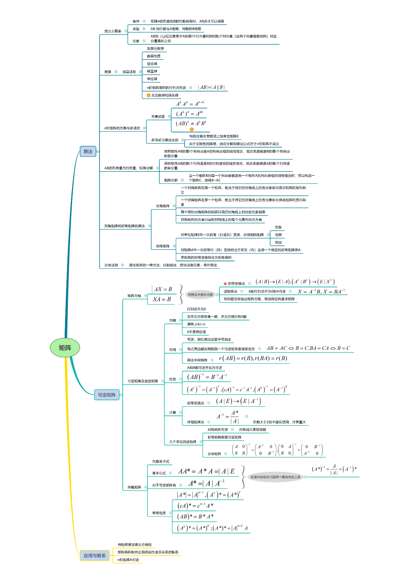
概念：
矩阵
元素
实矩阵 复矩阵
方阵
行矩阵（行向量）
列矩阵（列向量）
单位矩阵
数量矩阵
零矩阵
对角阵
上下三角阵

Slide 4
运算：
相等
A = B ⇔ a_{ij} = b_{ij}
相加
A + B ⇔ a_{ij} + b_{ij}
交换律 A + B = B + A
结合律 (A + B) + C = A + (B + C)

Slide 5
运算：
数乘
λA ⇔ λ · a_{ij}
分配律 (λ + µ) A = λA + µA
λ (A + B) = λA + λB
(λµ)A = λ(µA) + µ(λA)
乘法
A*B（只有A 的列数等于 B 的行数才能够相乘）
结合律 (AB) C = A (BC)
分配律 (A + B) C = AC + BC
C (A + B) = CA + CB
方幂
A^{k} = A*A*……*A（k个A相乘）

Slide 6
运算：
A² – B² = （A + B）（A - B）的充分必要条件是？
1. AB = E
2. BA = E
3. AB = BA
4. A = 0或 B = 0
（A + B）（A - B）0
= A（A - B）+ B（A - B）
= A² -AB + BA – B²
BA - AB = 0

Slide 7
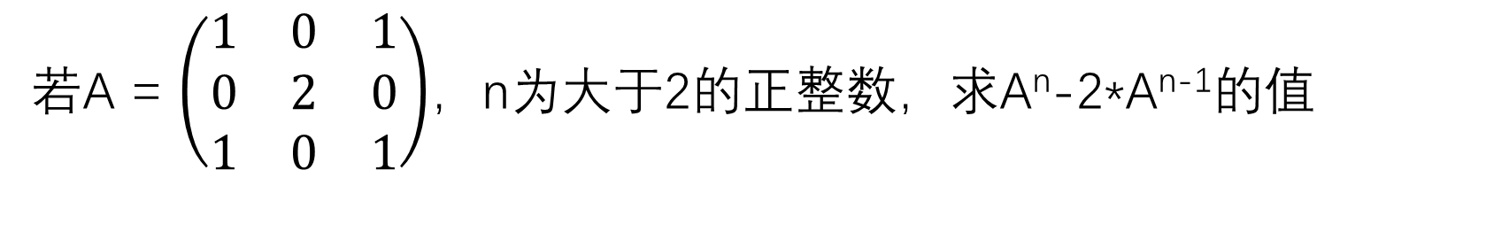
运算：
若A = $\left(\begin{matrix}1 & 0 & 1 \\ 0 & 2 & 0 \\ 1 & 0 & 1\end{matrix}\right)$，n为大于2的正整数，求A^{n}-2*A^{n-1}的值
0

Slide 8
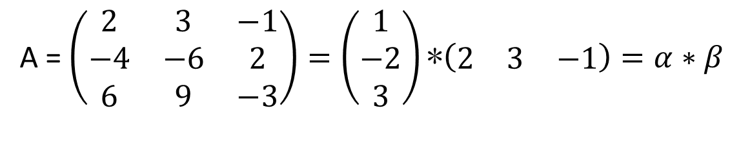
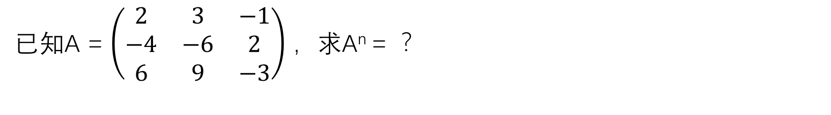
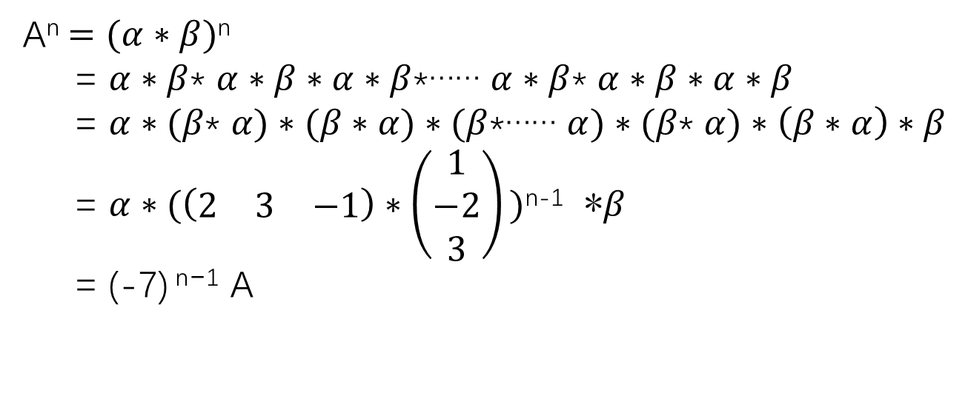
运算：
已知A = $\left(\begin{matrix}2 & 3 & −1 \\ −4 & −6 & 2 \\ 6 & 9 & −3\end{matrix}\right)$ ，求A^{n} = ？
A = $\left(\begin{matrix}2 & 3 & −1 \\ −4 & −6 & 2 \\ 6 & 9 & −3\end{matrix}\right)=\left(\begin{matrix}1 \\ −2 \\ 3\end{matrix}\right)\text{∗}\left(\begin{matrix}2 & 3 & −1\end{matrix}\right)=α∗β$
A^{n} $=(α∗β)$^{n}
= $α∗β$* $α∗β∗α∗β$*…… $α∗β$* $α∗β∗α∗β$
= $α∗(β$* $α)∗(β∗α)∗(β$*…… $α)∗(β$* $α)∗\left(β∗α\right)∗β$
= $α∗(\left(\begin{matrix}2 & 3 & −1\end{matrix}\right)∗\left(\begin{matrix}1 \\ −2 \\ 3\end{matrix}\right)\text{)}\text{n}\text{−1 }\text{∗}β$
= (-7) $\text{n}\text{−1}$ A

Slide 9
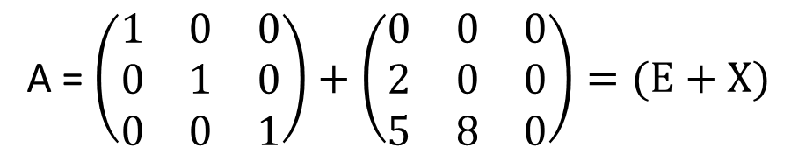
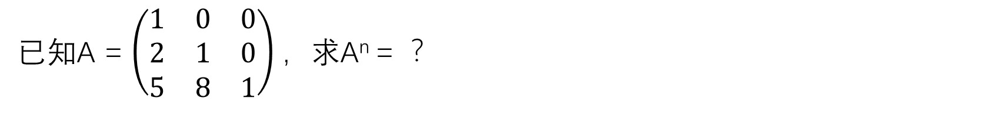
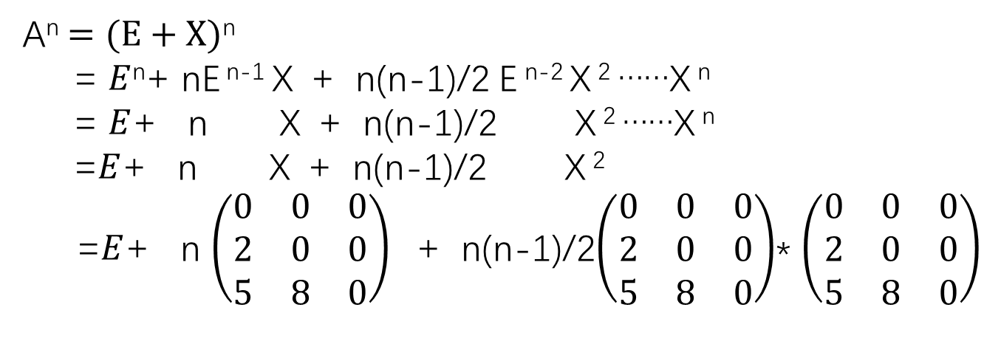
运算：
已知A = $\left(\begin{matrix}1 & 0 & 0 \\ 2 & 1 & 0 \\ 5 & 8 & 1\end{matrix}\right)$，求A^{n} = ？
A = $\left(\begin{matrix}1 & 0 & 0 \\ 0 & 1 & 0 \\ 0 & 0 & 1\end{matrix}\right)+\left(\begin{matrix}0 & 0 & 0 \\ 2 & 0 & 0 \\ 5 & 8 & 0\end{matrix}\right)=(E+X)$
A^{n} $=(E+X)$^{n}
= $E$^{n}+ nE ^{n-1} X + n(n-1)/2 E ^{n-2} X ² ……X ^{n}
= $E$+ n X + n(n-1)/2 X ² ……X ^{n}
=$E$+ n X + n(n-1)/2 X ²
=$E$+ n $\left(\begin{matrix}0 & 0 & 0 \\ 2 & 0 & 0 \\ 5 & 8 & 0\end{matrix}\right)$ + n(n-1)/2$\left(\begin{matrix}0 & 0 & 0 \\ 2 & 0 & 0 \\ 5 & 8 & 0\end{matrix}\right)$* $\left(\begin{matrix}0 & 0 & 0 \\ 2 & 0 & 0 \\ 5 & 8 & 0\end{matrix}\right)$

Slide 10
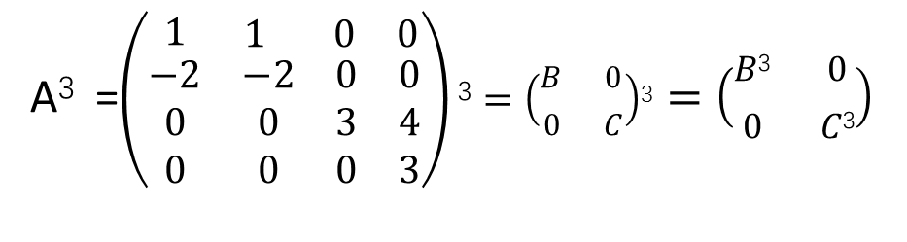
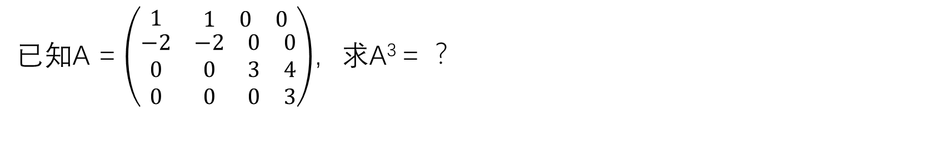
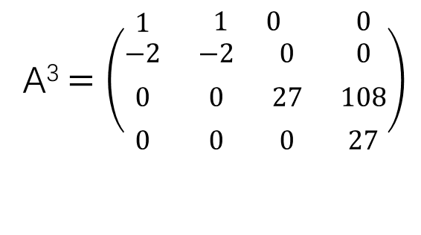
运算：
已知A = $\left(\begin{matrix}1 & \begin{matrix}1 & 0 & 0\end{matrix} \\ \begin{matrix}−2 \\ 0 \\ 0\end{matrix} & \begin{matrix}−2 & 0 & 0 \\ 0 & 3 & 4 \\ 0 & 0 & 3\end{matrix}\end{matrix}\right)$，求A³ = ？
A³ =$\left(\begin{matrix}1 & \begin{matrix}1 & 0 & 0\end{matrix} \\ \begin{matrix}−2 \\ 0 \\ 0\end{matrix} & \begin{matrix}−2 & 0 & 0 \\ 0 & 3 & 4 \\ 0 & 0 & 3\end{matrix}\end{matrix}\right)\text{3}=\left(\begin{matrix}B & 0 \\ 0 & C\end{matrix}\right)$³ $=\left(\begin{matrix}B\text{3} & 0 \\ 0 & C\text{3}\end{matrix}\right)$
A³ $=\left(\begin{matrix}1 & \begin{matrix}1 & 0 & 0\end{matrix} \\ \begin{matrix}−2 \\ 0 \\ 0\end{matrix} & \begin{matrix}−2 & 0 & 0 \\ 0 & 27 & 108 \\ 0 & 0 & 27\end{matrix}\end{matrix}\right)$

Slide 11
转置：
A^{T} ⇔ a_{ji}
（A^{T} ）^{T} = A
(A + B)^{T} = B^{T} + A^{T}
(λA)^{T} = λA^{T}
(AB)^{T} = B^{T}A^{T}
对称矩阵 A^{T} = A
反对称矩阵 A^{T} = −A

Slide 12
转置：
设A是n 阶对称矩阵，B是n 阶反对称矩阵，则下列矩阵为反对称矩阵的是( ).
A ： AB-BA
B ：（AB）²
C ： AB+BA
D ： BAB

Slide 13
矩阵的逆：
如果存在一个n 阶方阵B，使得
AB = E
则称A 可逆，且
A⁻¹ = B
（A⁻¹ ）⁻¹ = A
(λA)⁻¹ = （1/λ）A⁻¹
(AB)⁻¹ = B⁻¹A⁻¹
（A⁻¹ ）^{T} = （A^{T} ）⁻¹
（A⁻¹ ）^{n} = （A^{n} ）⁻¹

Slide 14

怎么求逆？：
公式法：
$$\left(\begin{matrix}a & b \\ c & d\end{matrix}\right)\text{−1}=1/（ad−bc）\left(\begin{matrix}d & −c \\ −b & a\end{matrix}\right)$$
初等变换法：
（A | E）->（E | A⁻¹）
$\left(\begin{matrix}A \\ E\end{matrix}\right)$ -> $\left(\begin{matrix}E \\ \text{A}\text{−1}\end{matrix}\right)$

Slide 15
初等变换：
E (i, j) 第 i 行(列)与第j 行(列)交换，即r_{i} ↔ r_{j} 或c_{i} ↔ c_{j} .
E (i_{(k)}) 第 i 行(列)乘以k 倍，即 k*r_{i} 或k*c_{j} .
E (i, j_{(k)}) 第 j 行乘以k 倍加到第i 行上，即r_{i} + k*r_{j} .
第 i 列乘以 k 倍加到第j 列上，即c_{j} + k*c_{i}.
初等矩阵：
由单位矩阵E 经过只经过一次初等变换得到的方阵。
 左乘初等矩阵，相当于作对应的行变
 右乘初等矩阵，相当于作对应的列变

Slide 16
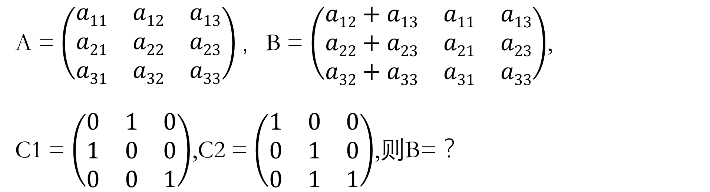
A = $\left(\begin{matrix}a11 & a12 & a13 \\ a21 & a22 & a23 \\ a31 & a32 & a33\end{matrix}\right)，$B = $\left(\begin{matrix}a12+a13 & a11 & a13 \\ a22+a23 & a21 & a23 \\ a32+a33 & a31 & a33\end{matrix}\right)$,
C1 = $\left(\begin{matrix}0 & 1 & 0 \\ 1 & 0 & 0 \\ 0 & 0 & 1\end{matrix}\right)$,C2 = $\left(\begin{matrix}1 & 0 & 0 \\ 0 & 1 & 0 \\ 0 & 1 & 1\end{matrix}\right)$,则B=？
A : C₁AC₂
B : AC₂C₁
C : AC₁C₂
D : C₂AC₁

Slide 17
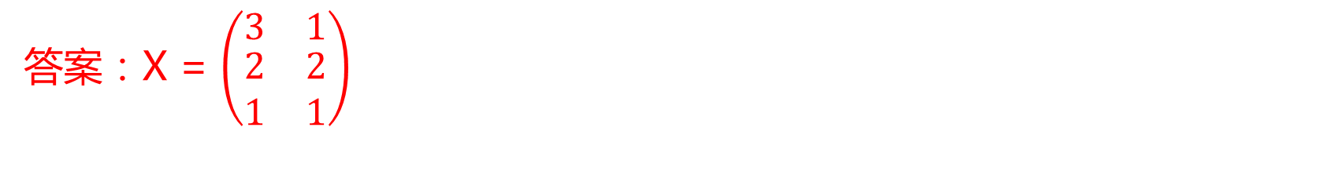
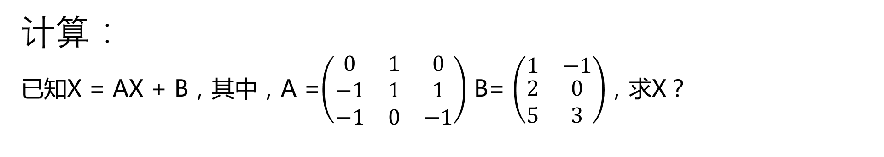
计算：
已知X = AX + B，其中，A =$\left(\begin{matrix}0 & 1 & 0 \\ −1 & 1 & 1 \\ −1 & 0 & −1\end{matrix}\right)$ B= $\left(\begin{matrix}1 & −1 \\ \begin{matrix}2 \\ 5\end{matrix} & \begin{matrix}0 \\ 3\end{matrix}\end{matrix}\right)$，求X？
答案：X = $\left(\begin{matrix}3 & 1 \\ \begin{matrix}2 \\ 1\end{matrix} & \begin{matrix}2 \\ 1\end{matrix}\end{matrix}\right)$

Slide 18
计算：
已知A² + 3A − 5E = O，则 (A + 5E)⁻¹ =？
A² + 3A − 5E
= A (A + 5E) − 2A − 5E
= (A + 5E) A − (A + 5E) × 2 + 5E = O
⇒ (A + 5E) (A − 2E) = −5E
(A + 5E)⁻¹ = (A − 2E) /−5

Slide 19
计算：
已知2A² − 3A + 5E = O，则(A + 2E)⁻¹ =
已知3A³ + 2A² − 21A + 15E = O，则(A − 2E)⁻¹ =
(A + 5E)⁻¹ =7/19*E - 2/19*A
(A − 2E)⁻¹ =E-3/5*A²-8/5*A

Slide 20
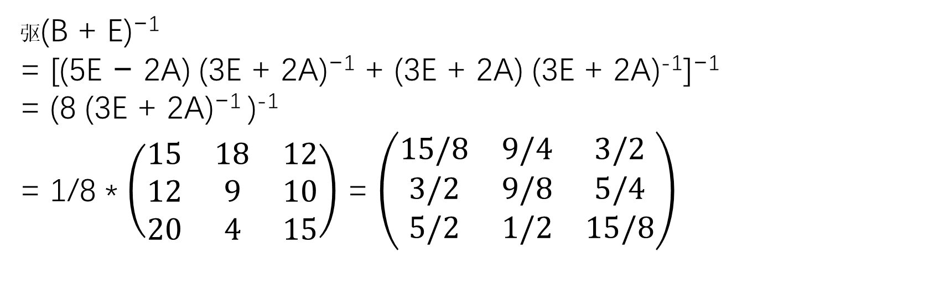
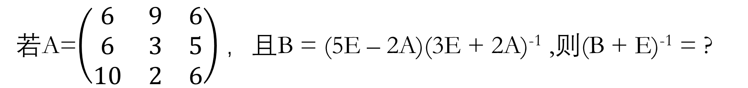
若A=$\left(\begin{matrix}6 & 9 & 6 \\ 6 & 3 & 5 \\ 10 & 2 & 6\end{matrix}\right)$ ，且B = (5E – 2A)(3E + 2A)⁻¹ ,则(B + E)⁻¹ = ?
(B + E)⁻¹
= [(5E − 2A) (3E + 2A)⁻¹ + (3E + 2A) (3E + 2A)⁻¹]⁻¹
= (8 (3E + 2A)⁻¹ )⁻¹
= 1/8 * $\left(\begin{matrix}15 & 18 & 12 \\ 12 & 9 & 10 \\ 20 & 4 & 15\end{matrix}\right)$ = $\left(\begin{matrix}15/8 & 9/4 & 3/2 \\ 3/2 & 9/8 & 5/4 \\ 5/2 & 1/2 & 15/8\end{matrix}\right)$

Slide 21
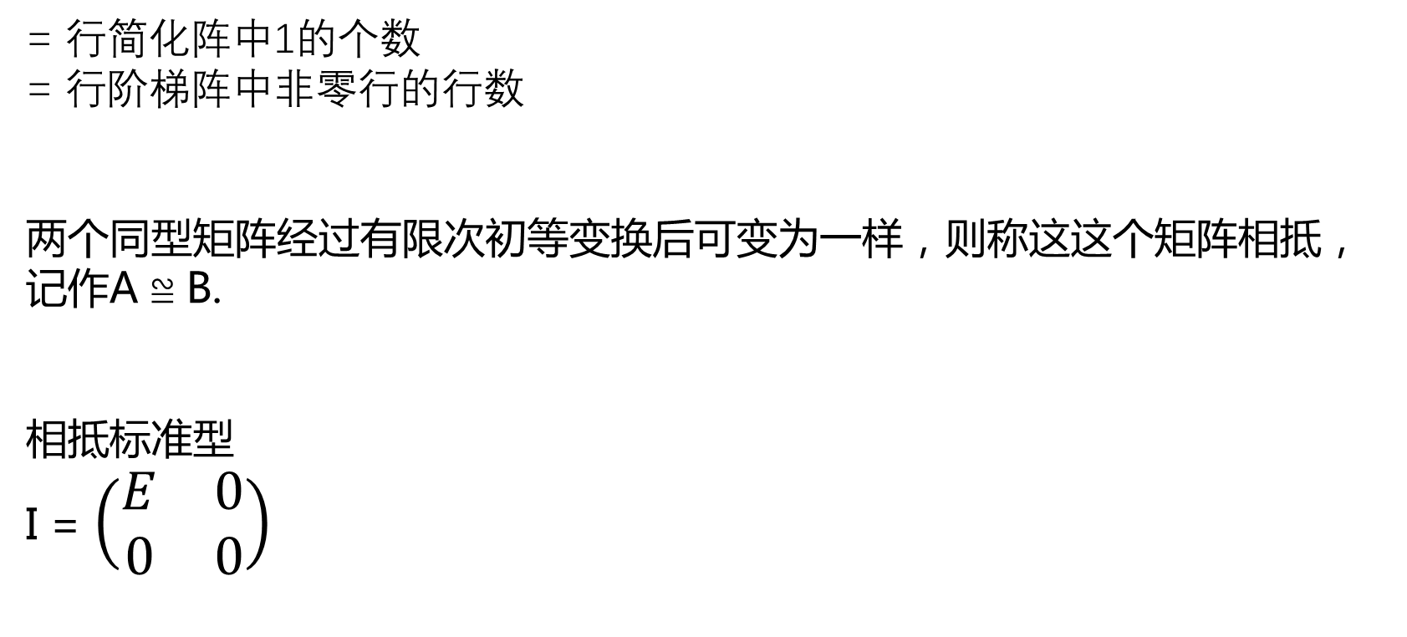
矩阵的秩
= 行简化阵中1的个数
= 行阶梯阵中非零行的行数
两个同型矩阵经过有限次初等变换后可变为一样，则称这这个矩阵相抵，记作A ≌ B.
相抵标准型
I = $\left(\begin{matrix}E & 0 \\ 0 & 0\end{matrix}\right)$

